Slide 1
植树节
多一份绿叶 多一份温馨
汇报人：xiazaii
日期：202X年12月30日

Slide 2
01
植树节的历史
02
植树节的由来
目录
03
节徽的意义
CONTENT
04
植树节的意义
05
各国的植树节
06
植树节与孙中山

Slide 3
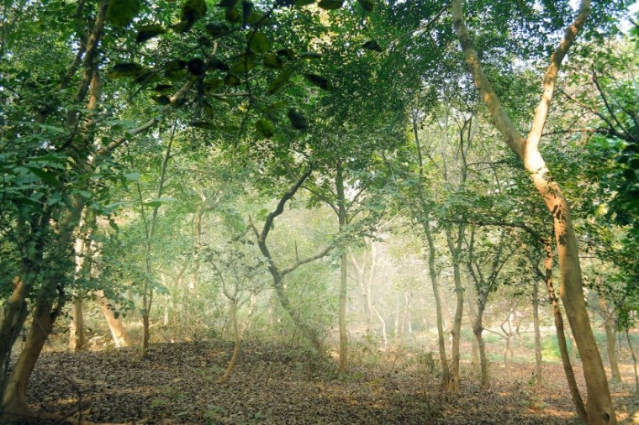
PART ONE
植树节的历史
点击输入您的内容，或者通过复制您的文本后，在此框中选择复制粘贴，请言简意赅，简单说明即可，不必繁琐。

Slide 4
添加标题
Environmental protection is everyone’s responsibility
点击输入您的内容，或者通过复制您的文本后，在此框中选择复制粘贴，请言简意赅，简单说明即可，不必繁琐。点击输入您的内容，或者通过复制您的文本后，在此框中选择复制粘贴，请言简意赅，简单说明即可，不必繁琐。
点击输入您的内容，或者通过复制您的文本后，在此框中选择复制粘贴，请言简意赅，简单说明即可，不必繁琐。点击输入您的内容，或者通过复制您的文本后，在此框中选择复制粘贴，请言简意赅，简单说明即可，不必繁琐。

Slide 5
添加标题
Environmental protection is everyone’s responsibility
添加标题
添加标题
添加标题
添加标题
点击输入您的内容，或者通过复制您的文本后，在此框中选择复制粘贴，请言简意赅，简单说明即可，不必繁琐。
点击输入您的内容，或者通过复制您的文本后，在此框中选择复制粘贴，请言简意赅，简单说明即可，不必繁琐。
点击输入您的内容，或者通过复制您的文本后，在此框中选择复制粘贴，请言简意赅，简单说明即可，不必繁琐。
点击输入您的内容，或者通过复制您的文本后，在此框中选择复制粘贴，请言简意赅，简单说明即可，不必繁琐。

Slide 6
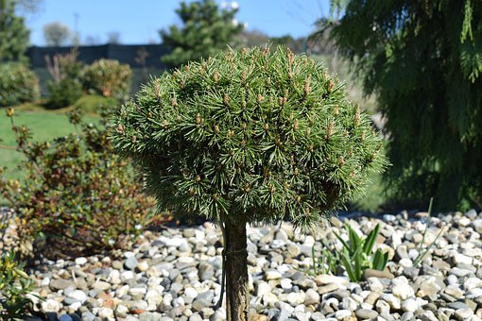
PART TWO
植树节的由来
点击输入您的内容，或者通过复制您的文本后，在此框中选择复制粘贴，请言简意赅，简单说明即可，不必繁琐。

Slide 7
添加标题
Environmental protection is everyone’s responsibility
点击输入您的内容，或者通过复制您的文本后，在此框中选择复制粘贴，请言简意赅，简单说明即可，不必繁琐。
点击输入您的内容，或者通过复制您的文本后，在此框中选择复制粘贴，请言简意赅，简单说明即可，不必繁琐。
点击输入您的内容，或者通过复制您的文本后，在此框中选择复制粘贴，请言简意赅，简单说明即可，不必繁琐。

Slide 8
添加标题
Environmental protection is everyone’s responsibility
点击输入您的内容，或者通过复制您的文本后，在此框中选择复制粘贴，请言简意赅，简单说明即可，不必繁琐。
点击输入您的内容，或者通过复制您的文本后，在此框中选择复制粘贴，请言简意赅，简单说明即可，不必繁琐。
点击输入您的内容，或者通过复制您的文本后，在此框中选择复制粘贴，请言简意赅，简单说明即可，不必繁琐。

Slide 9
PART THREE
节徽的意义
点击输入您的内容，或者通过复制您的文本后，在此框中选择复制粘贴，请言简意赅，简单说明即可，不必繁琐。

Slide 10
添加标题
Environmental protection is everyone’s responsibility
点击输入您的内容，或者通过复制您的文本后，在此框中选择复制粘贴，请言简意赅，简单说明即可，不必繁琐。
点击输入您的内容，或者通过复制您的文本后，在此框中选择复制粘贴，请言简意赅，简单说明即可，不必繁琐。
点击输入您的内容，或者通过复制您的文本后，在此框中选择复制粘贴，请言简意赅，简单说明即可，不必繁琐。

Slide 11
312
添加标题
Environmental protection is everyone’s responsibility
点击输入您的内容，或者通过复制您的文本后，在此框中选择复制粘贴，请言简意赅，简单说明即可，不必繁琐。
植树节
点击输入您的内容，或者通过复制您的文本后，在此框中选择复制粘贴，请言简意赅，简单说明即可，不必繁琐。
点击输入您的内容，或者通过复制您的文本后，在此框中选择复制粘贴，请言简意赅，简单说明即可，不必繁琐。
办公资源网

Slide 12
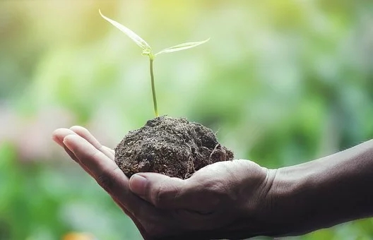
PART FOUR
植树节的意义
点击输入您的内容，或者通过复制您的文本后，在此框中选择复制粘贴，请言简意赅，简单说明即可，不必繁琐。

Slide 13
添加标题
Environmental protection is everyone’s responsibility
点击输入您的内容，或者通过复制您的文本后，在此框中选择复制粘贴，请言简意赅，简单说明即可，不必繁琐。
点击输入您的内容，或者通过复制您的文本后，在此框中选择复制粘贴，请言简意赅，简单说明即可，不必繁琐。
点击输入您的内容，或者通过复制您的文本后，在此框中选择复制粘贴，请言简意赅，简单说明即可，不必繁琐。
点击输入您的内容，或者通过复制您的文本后，在此框中选择复制粘贴，请言简意赅，简单说明即可，不必繁琐。
点击输入您的内容，或者通过复制您的文本后，在此框中选择复制粘贴，请言简意赅，简单说明即可，不必繁琐。

Slide 14
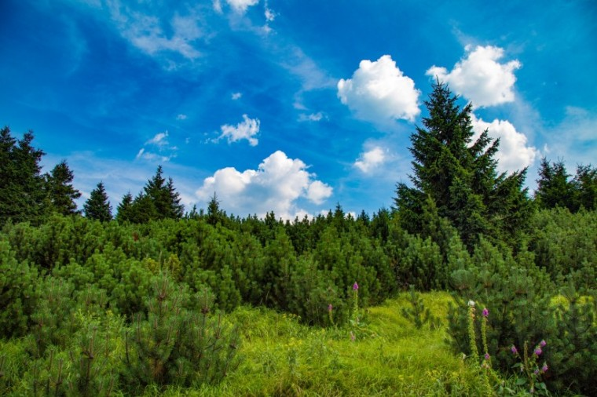
PART FIVE
各国的植树节
点击输入您的内容，或者通过复制您的文本后，在此框中选择复制粘贴，请言简意赅，简单说明即可，不必繁琐。

Slide 15
添加标题
Environmental protection is everyone’s responsibility
点击输入您的内容，或者通过复制您的文本后，在此框中选择复制粘贴，请言简意赅，简单说明即可，不必繁琐。点击输入您的内容，或者通过复制您的文本后，在此框中选择复制粘贴，请言简意赅，简单说明即可，不必繁琐。
添加标题内容
点击输入您的内容，或者通过复制您的文本后，在此框中选择复制粘贴，请言简意赅，简单说明即可，不必繁琐。
点击输入您的内容，或者通过复制您的文本后，在此框中选择复制粘贴，请言简意赅，简单说明即可，不必繁琐。
点击输入您的内容，或者通过复制您的文本后，在此框中选择复制粘贴，请言简意赅，简单说明即可，不必繁琐。

Slide 16
添加标题
Environmental protection is everyone’s responsibility
添加标题
添加标题
点击输入您的内容，或者通过复制您的文本后，在此框中选择复制粘贴，请言简意赅，简单说明即可，不必繁琐。
点击输入您的内容，或者通过复制您的文本后，在此框中选择复制粘贴，请言简意赅，简单说明即可，不必繁琐。
添加标题
添加标题
点击输入您的内容，或者通过复制您的文本后，在此框中选择复制粘贴，请言简意赅，简单说明即可，不必繁琐。
点击输入您的内容，或者通过复制您的文本后，在此框中选择复制粘贴，请言简意赅，简单说明即可，不必繁琐。

Slide 17
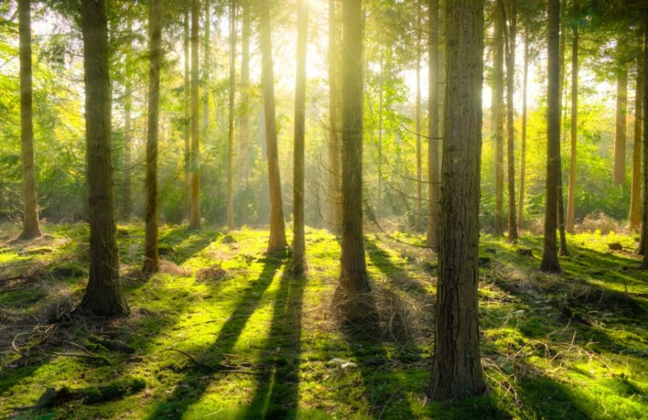
PART SIX
植树节与孙中山
点击输入您的内容，或者通过复制您的文本后，在此框中选择复制粘贴，请言简意赅，简单说明即可，不必繁琐。

Slide 18
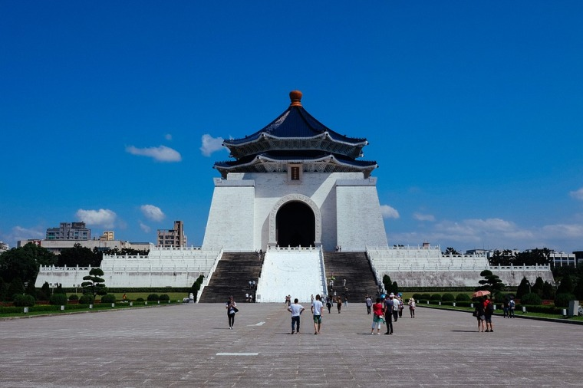
添加标题
Environmental protection is everyone’s responsibility
添加标题
点击输入您的内容，或者通过复制您的文本后，在此框中选择复制粘贴，请言简意赅，简单说明即可，不必繁琐。
添加标题
点击输入您的内容，或者通过复制您的文本后，在此框中选择复制粘贴，请言简意赅，简单说明即可，不必繁琐。
添加标题
添加标题
点击输入您的内容，或者通过复制您的文本后，在此框中选择复制粘贴，请言简意赅，简单说明即可，不必繁琐。
点击输入您的内容，或者通过复制您的文本后，在此框中选择复制粘贴，请言简意赅，简单说明即可，不必繁琐。

Slide 19
植树节
感谢您的观看
汇报人：xiazaii
日期：202X年12月30日

